Slide 1
CAT MONITORING SYSTEM
Nama Kelompok :
Putri Dwisastika Lumbantoruan 119140068
Romaita Maria Simaibang 119140039
Cristian Ari Paulus Kacaribu 14115056

Slide 2
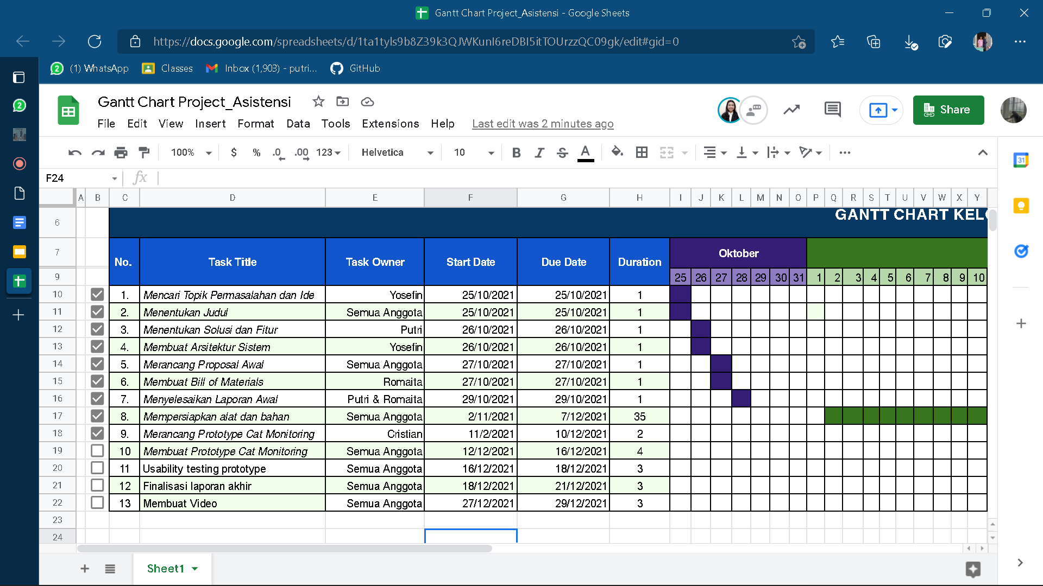
GANTT CHART PROJECT

Slide 3
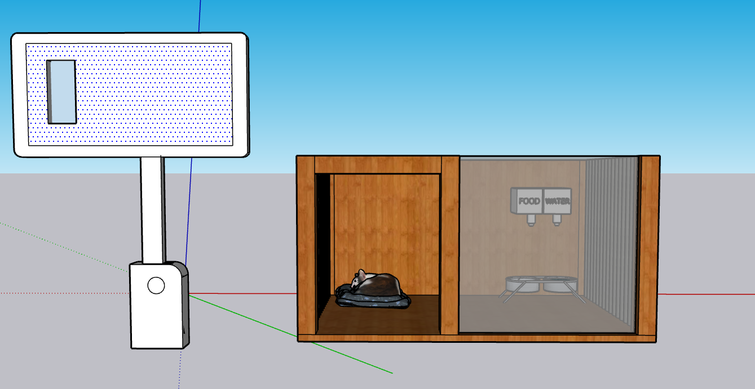
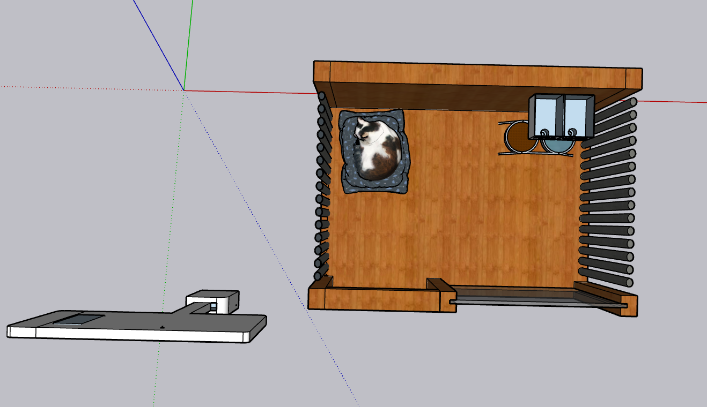
RANCANGAN/DESAIN SISTEM
Tampak Depan
B. Tampak Atas

Slide 4
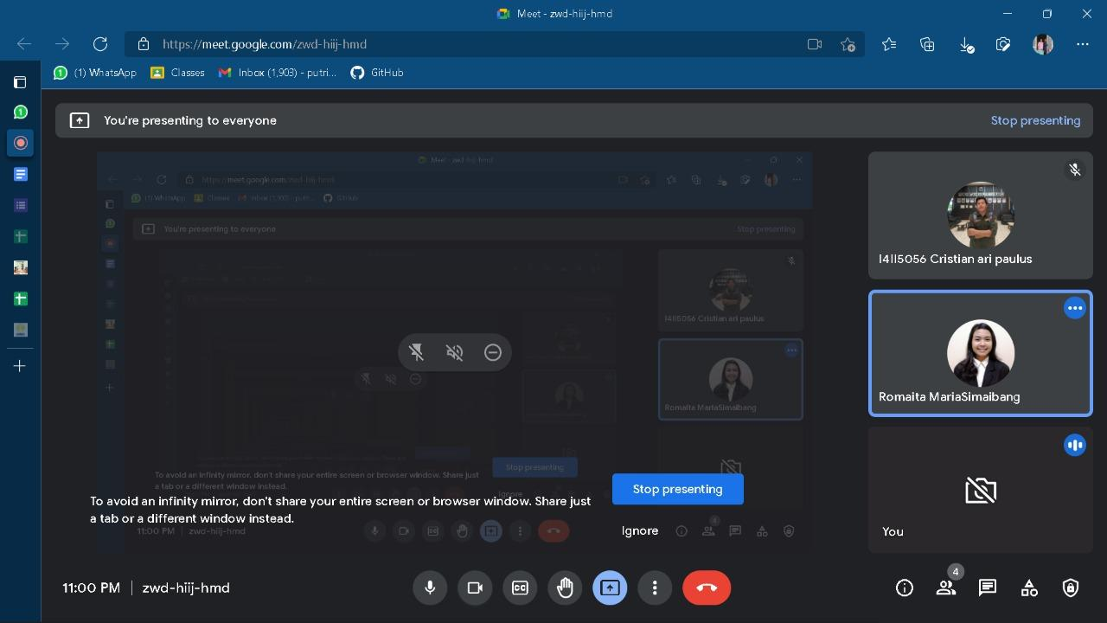
Lampiran Bukti kegiatan kelompok

Slide 5
Terimakasih

